Slide 1
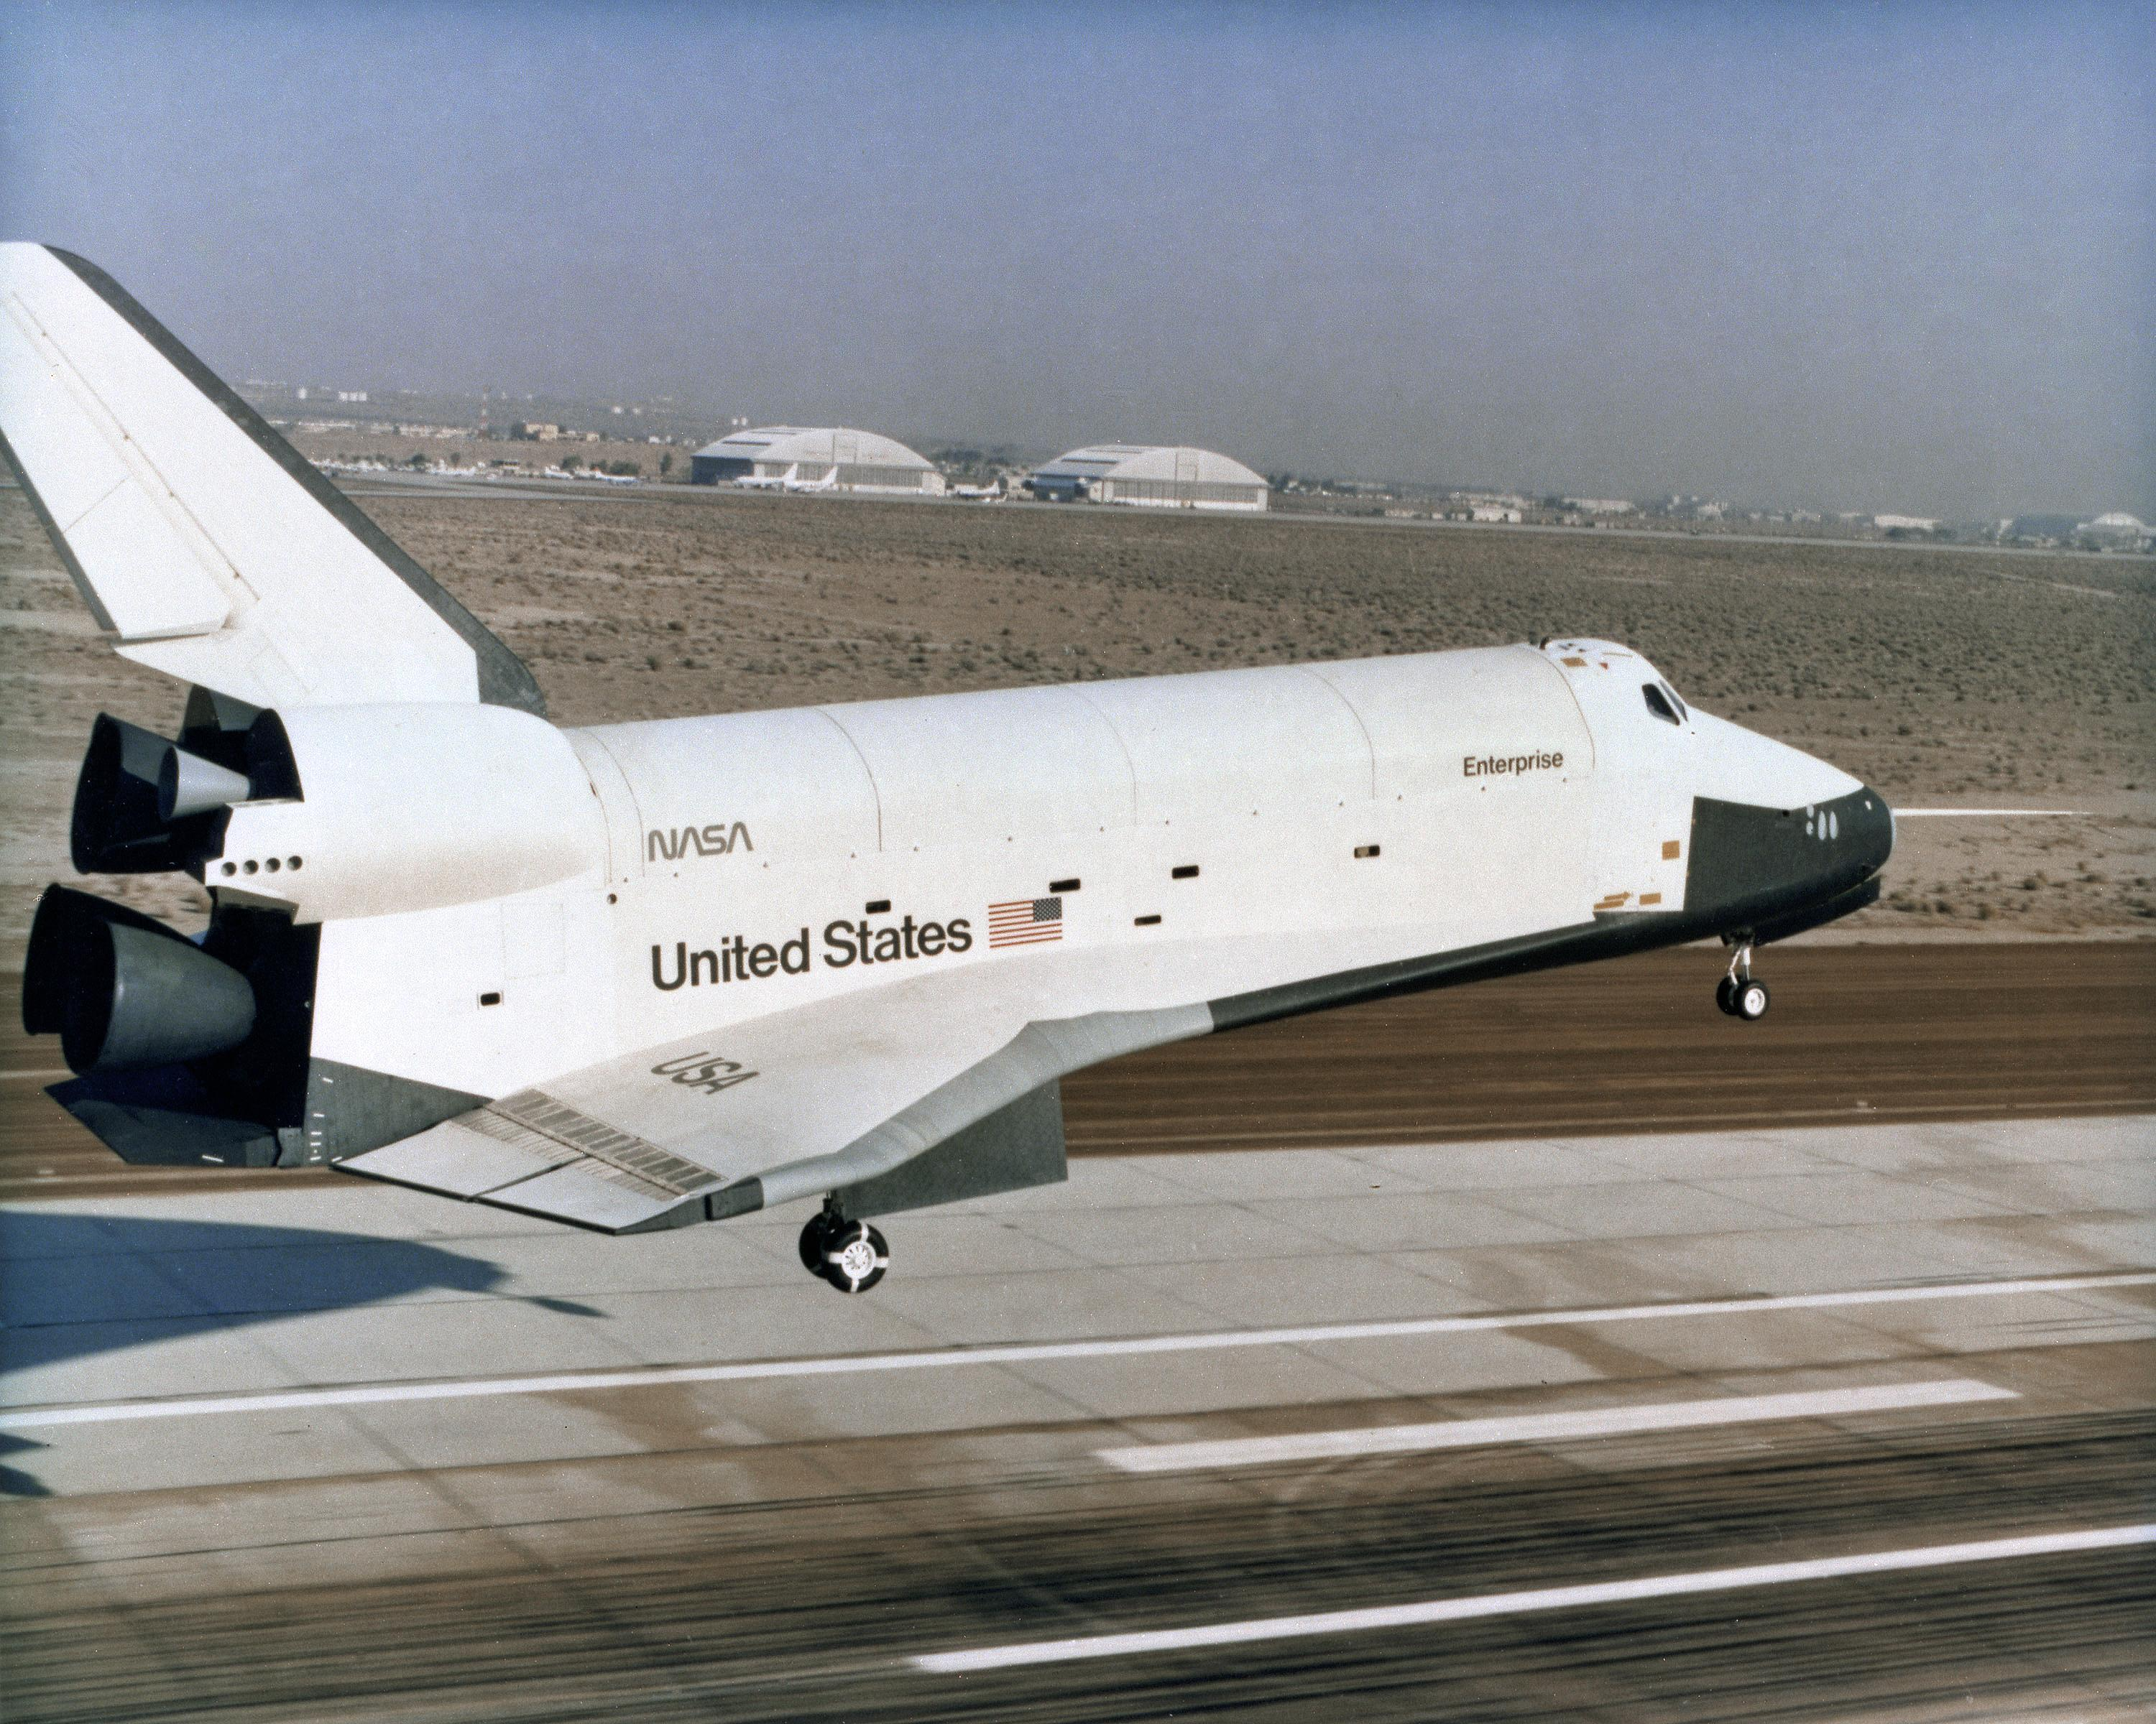
Enterprise

Slide 2
Enterprise
Science
Présenté a
Daniel blais
Par
Enrick Lessard
Msi 1
Esv
5 février 2020

Slide 3
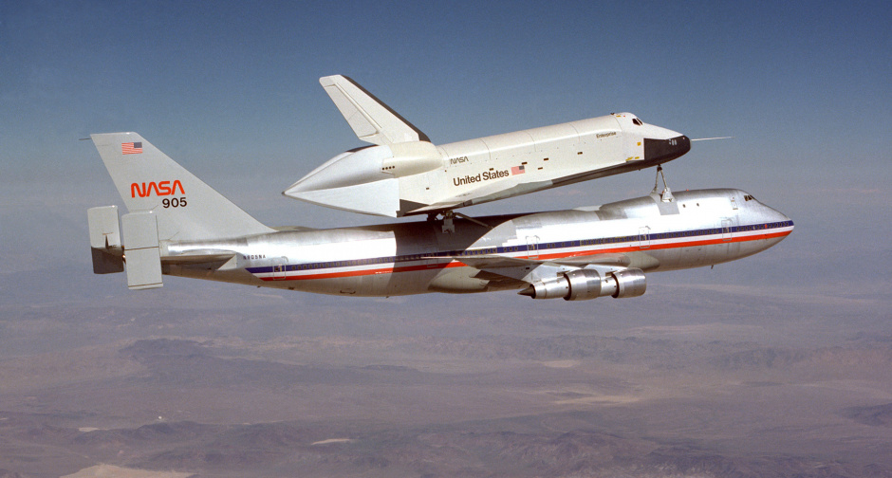
Qui? Quoi?
C’est un planeur qui envoie dans l espace et Navette Spaciale

Slide 4
Où?
USA
NASA

Slide 5
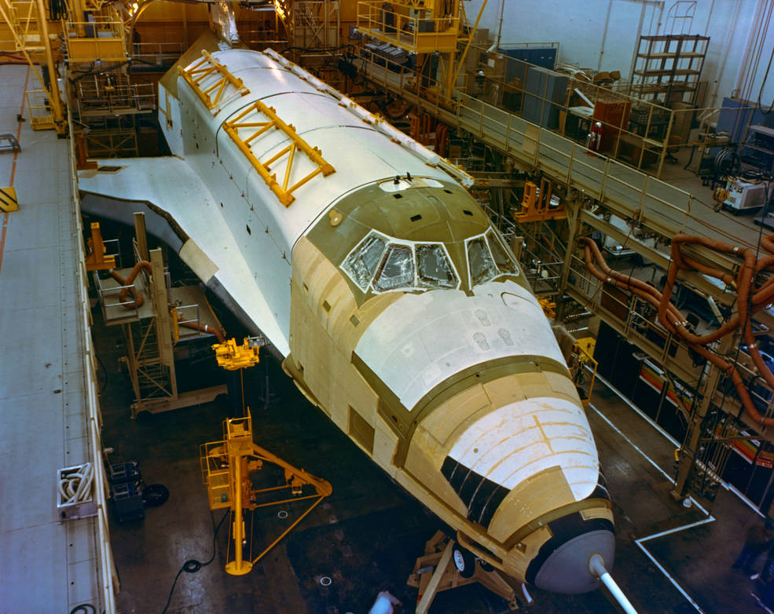
quand
Le 26 juillet 1972, le contrat pour sa fabrication par Rockwell international est attribué. Sa construction commence le 4 juin 1974 et son assemblage se termina le12 mars 1975. Son premier vol eut lieu le 17 juin 1977(il fut retardé d'un jour, la nasa étant en deuil, à la suite du décès de wernher von braun). Son premier vol libre, lui, se déroula le 12 aout 1977, et son dernier le 26 octobre1977. Elle n'a finalement jamais été mise en orbite, étant d'abord utilisée pour faire des tests expérimentaux

Slide 6
A retenir
C’ est les fans de star trek qui votez pour Enterprise

